Slide 1
Artikel Open View Mayapada Hospital Kuningan-Jakarta

Slide 2
BUILDING AUTOMATIC SYSTEM
Halaman Schematic Diagram Building Automatic System
Halaman Touch Screen Ruang OT & Panel
Login Openview ControlPanel
Halaman Menu Openview
Halaman SITE PLANT
Halaman AHU OT 1
Halaman AHU OT 2
Operation AHU OT
Memilih MODE AHU OT
Tampilan ROOM OT-1
Tampilan ROOM OT-2
Log in Tren Log

Slide 3
Halaman Touch Screen Ruang OT & Panel
Pilih Sofware Openview ControlPanel. Untuk Melihat Dan Mengoperasikan Building Automatic System.

Slide 4
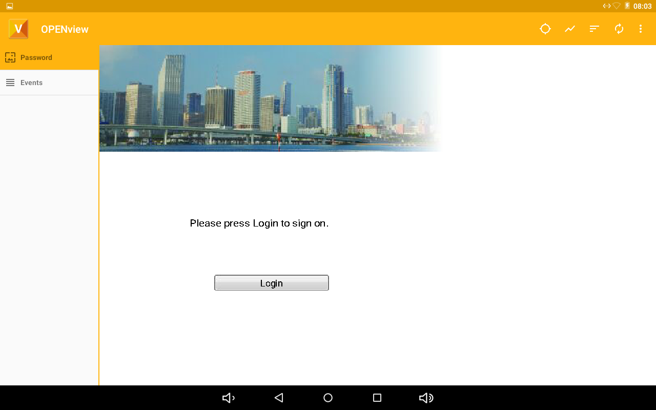
Login Openview ControlPanel
Klik Mhkn
Klik DCS.Open
Klik Log in Openview
Password log in :0007
Klik Change user

Slide 5
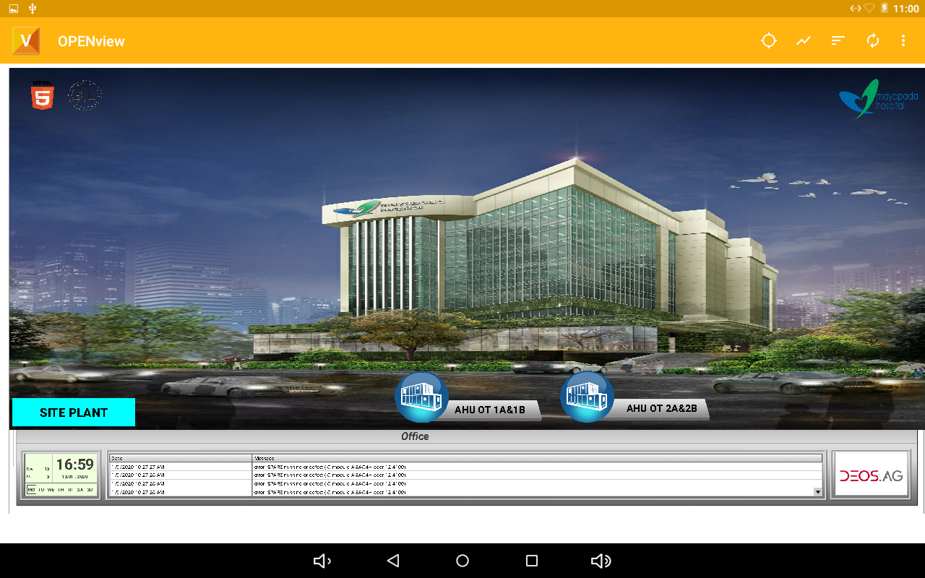
Halaman Menu Openview
Untuk Melihat & Mengoperasikan Unit AHU OT 1 Pilih Icon AHU OT 1A & 1B,Jika ingin Mengoperasikan Unit AHU OT 2 Pilih Icon AHU OT 2A & 2B,dan jika ingin melihat Site plan AHU dan OK klik huruf SITE PLANT

Slide 6
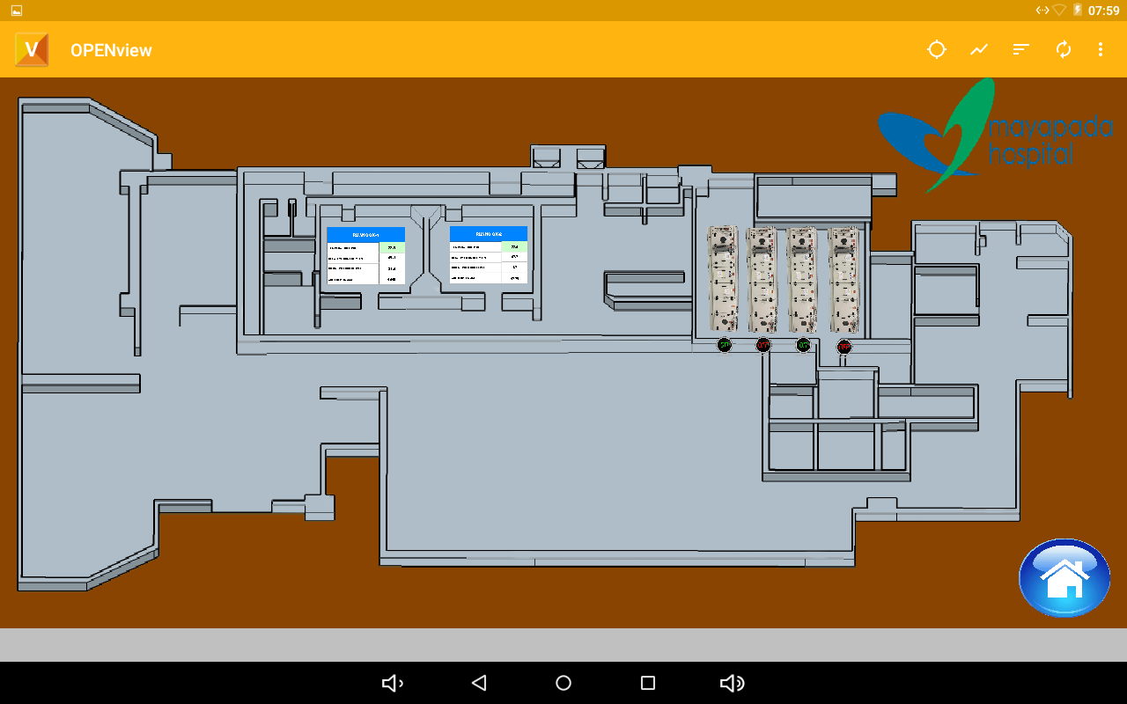
Halaman SITE PLANT
Tampilan SITE PLANT ruang OT dan AHU, anda bisa melihat posisi AHU OT yang menyala.
Pilih Icon Home untuk kembali menu utama

Slide 7
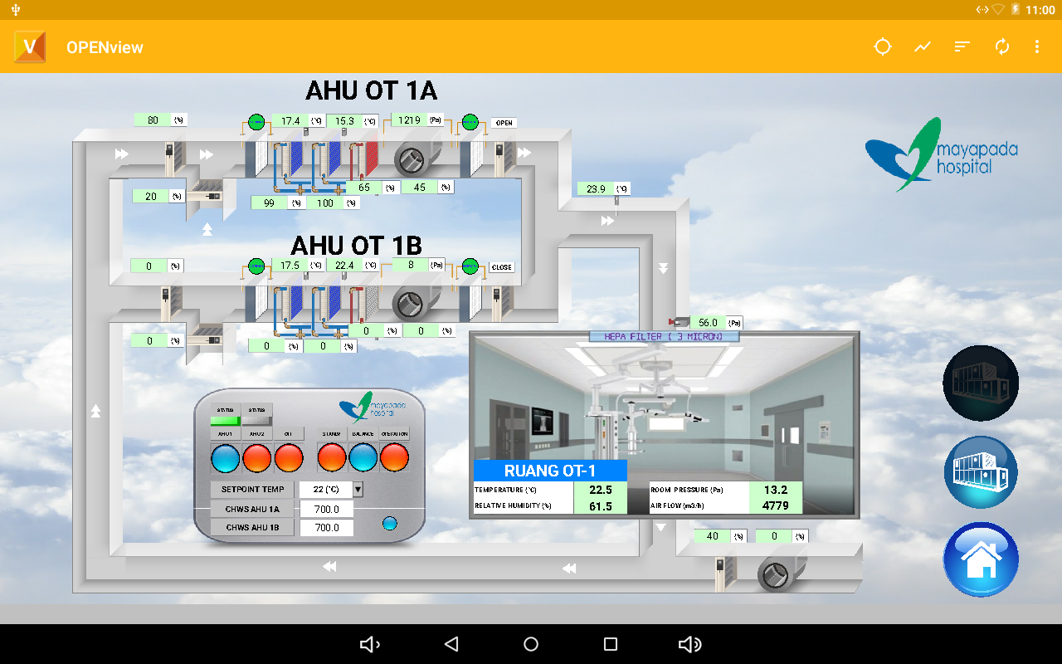
Halaman AHU OT 1
Pilih Icon AHU warna biru jika ingin masuk ke AHU OT 2
Pilih Icon Home warna biru jika ingin kembali ke halaman menu
Untuk memilih AHU yang akan dinyalakan lihat halaman 10.
Untuk memilih mode AHU yang akan gunakan lihat halaman 11.

Slide 8
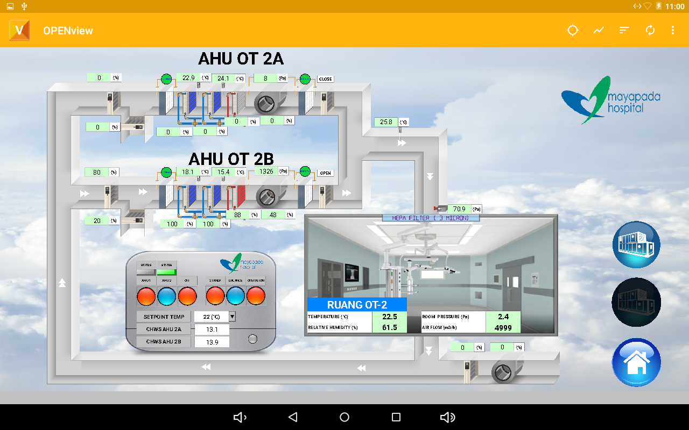
Halaman AHU OT 2
Pilih Icon AHU warna biru jika ingin masuk ke AHU OT 1
Pilih Icon Home warna biru jika ingin kembali ke halaman menu
Untuk memilih AHU yang akan dinyalakan lihat halaman 10.
Untuk memilih mode AHU yang akan gunakan lihat halaman 11.

Slide 9
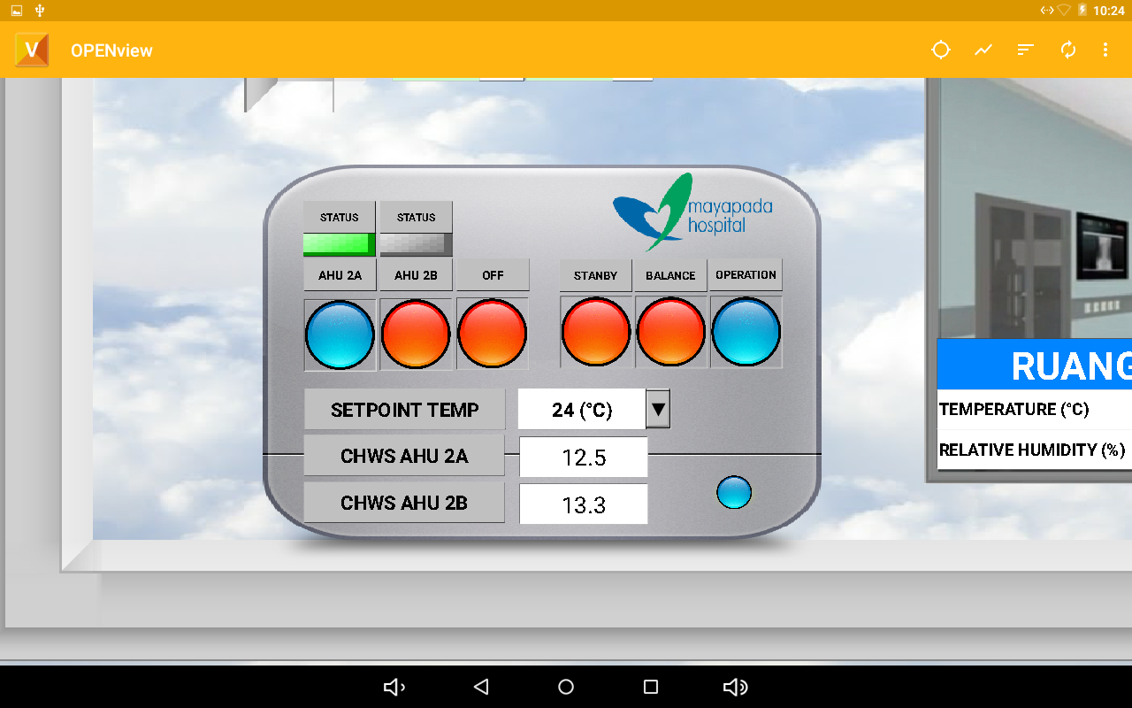
Operation AHU OT
Ketika AHU pertama di operasikan,AHU akan nyala sekitar 100 detik ditandai status menyala hijau ketika anda memilih AHU yang akan di nyalakan, dengan cara sentuh tombol yang di tunjuk anah panah dan akan berubah berwarna biru

Slide 10
Memilih MODE AHU OT
Pilih mode AHU OT yang ditunjuk anah panah, dengan cara sentuh tombol yang di tunjuk anah panah dan akan berubah berwarna biru itu yang mode gunakan

Slide 11
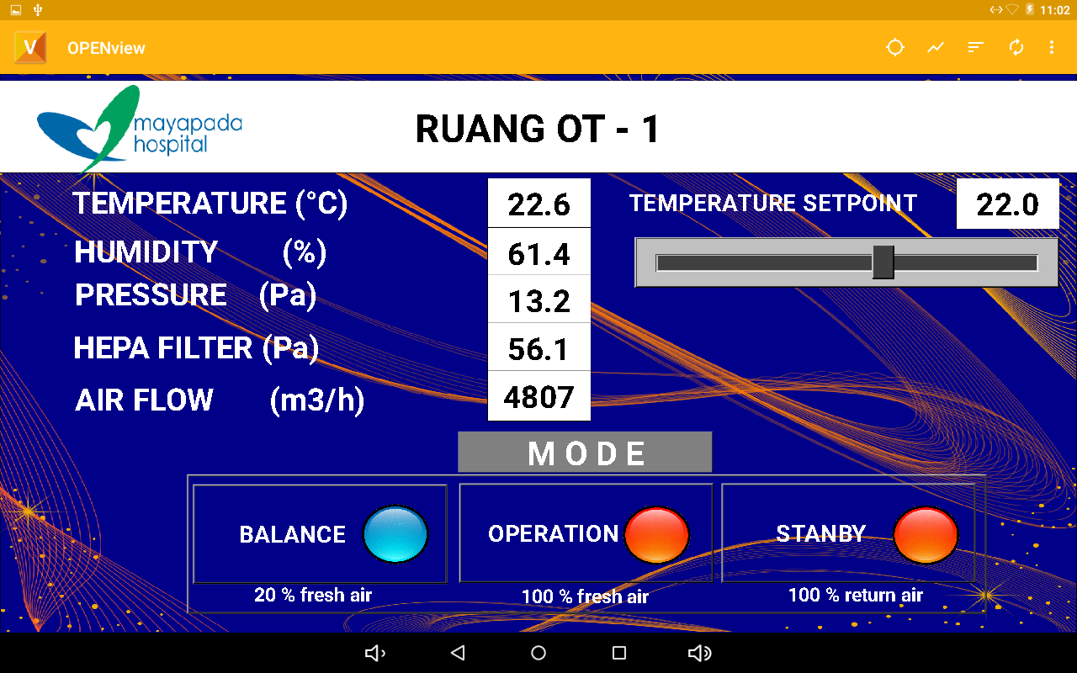
Tampilan ROOM OT-1
Pilih mode AHU OT yang ditunjuk anah panah, dengan cara sentuh tombol yang di tunjuk anah panah dan akan berubah berwarna biru.
Pilih setpoint temperatur OT-1 dengan Slider yang ditunjuk anah panah dengan cara klik, kemudian muncul Graphic page entry lalu drag sesuai temperatur yang anda inginkan.

Slide 12
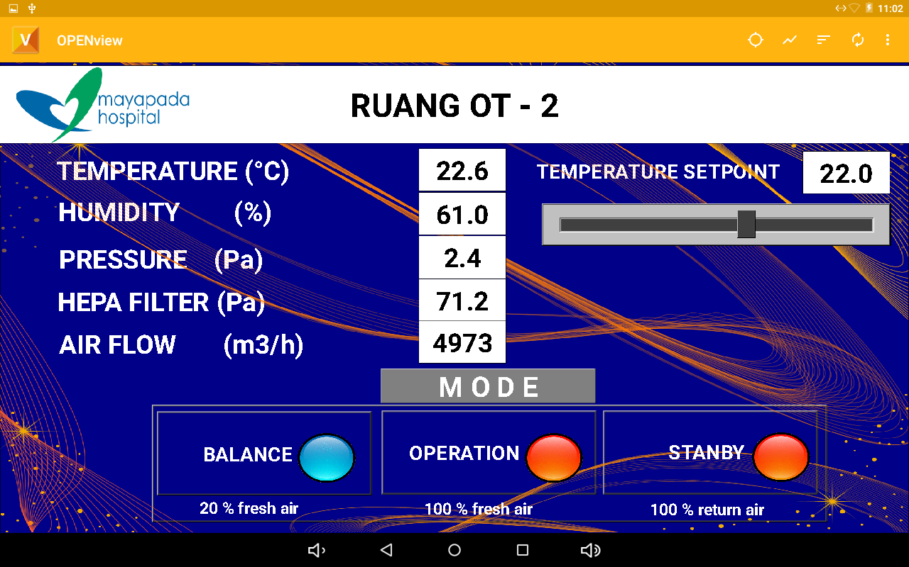
Tampilan ROOM OT-2
Pilih mode AHU OT yang ditunjuk anah panah, dengan cara sentuh tombol yang di tunjuk anah panah dan akan berubah berwarna biru.
Pilih setpoint temperatur OT-1 dengan Slider yang ditunjuk anah panah dengan cara klik, kemudian muncul Graphic page entry lalu drag sesuai temperatur yang anda inginkan.

Slide 13
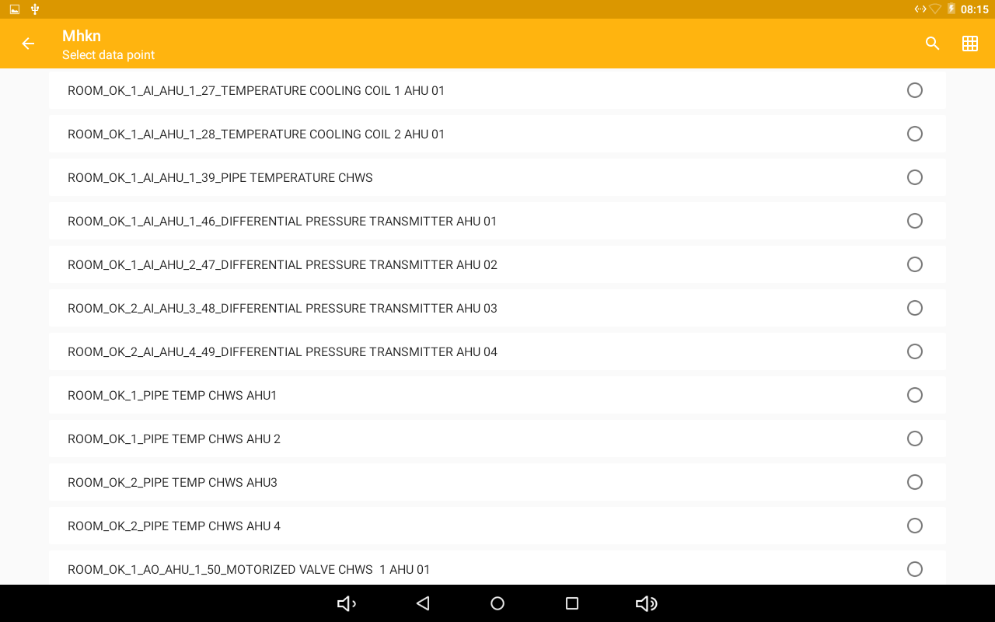
Log in Tren Log
Pilih mode AHU OT yang ditunjuk anah panah, dengan cara sentuh tombol yang di tunjuk anah panah dan akan berubah berwarna biru.
Pilih setpoint temperatur OT-2 dengan Slider yang ditunjuk anah panah dengan cara klik+tahan, kemudian drag sesuai temperatur yang anda inginkan.
1
2
3

Slide 14
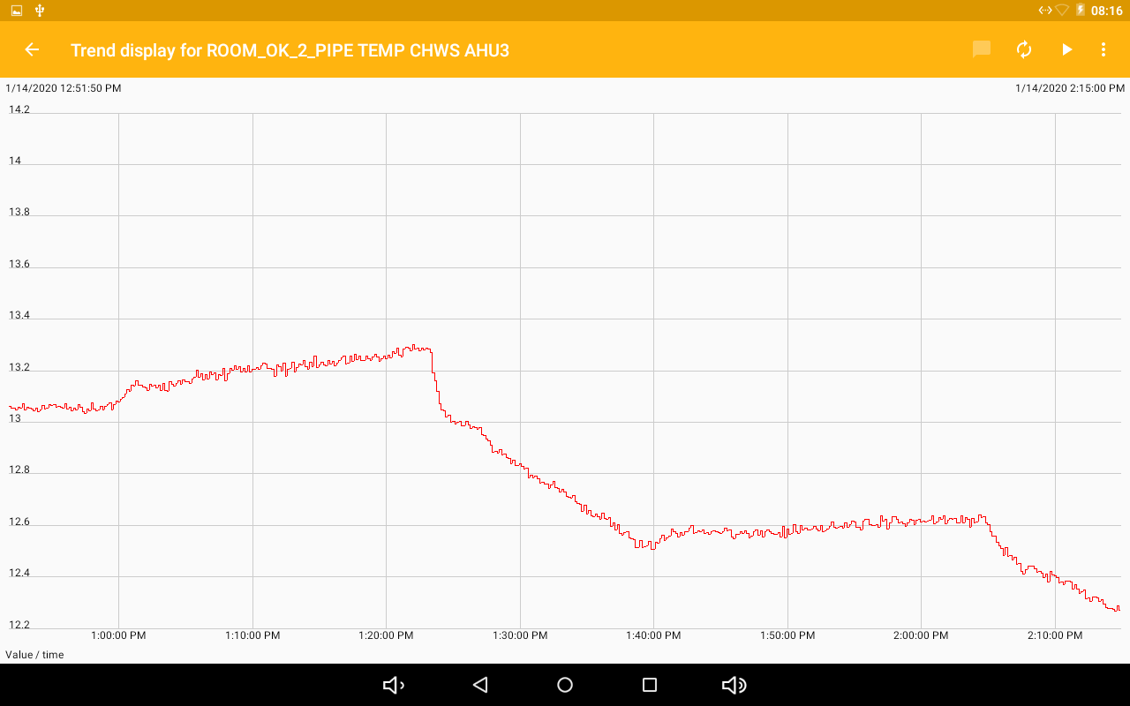
Trend Log Temperatur CHWS
Diagram Trend Log Temperatur CHWS terhadap waktu

Slide 15
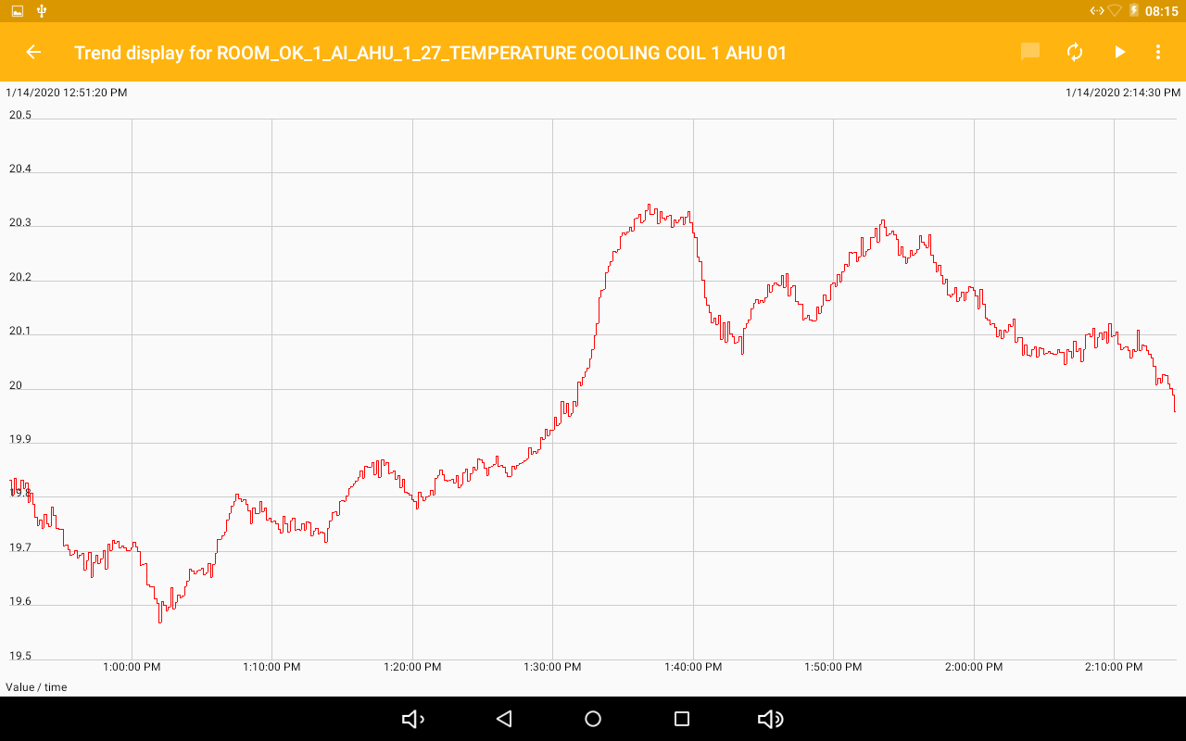
Trend Log Temperatur cooling coil
Diagram Trend Log temperatur cooling coil terhadap waktu

Slide 16
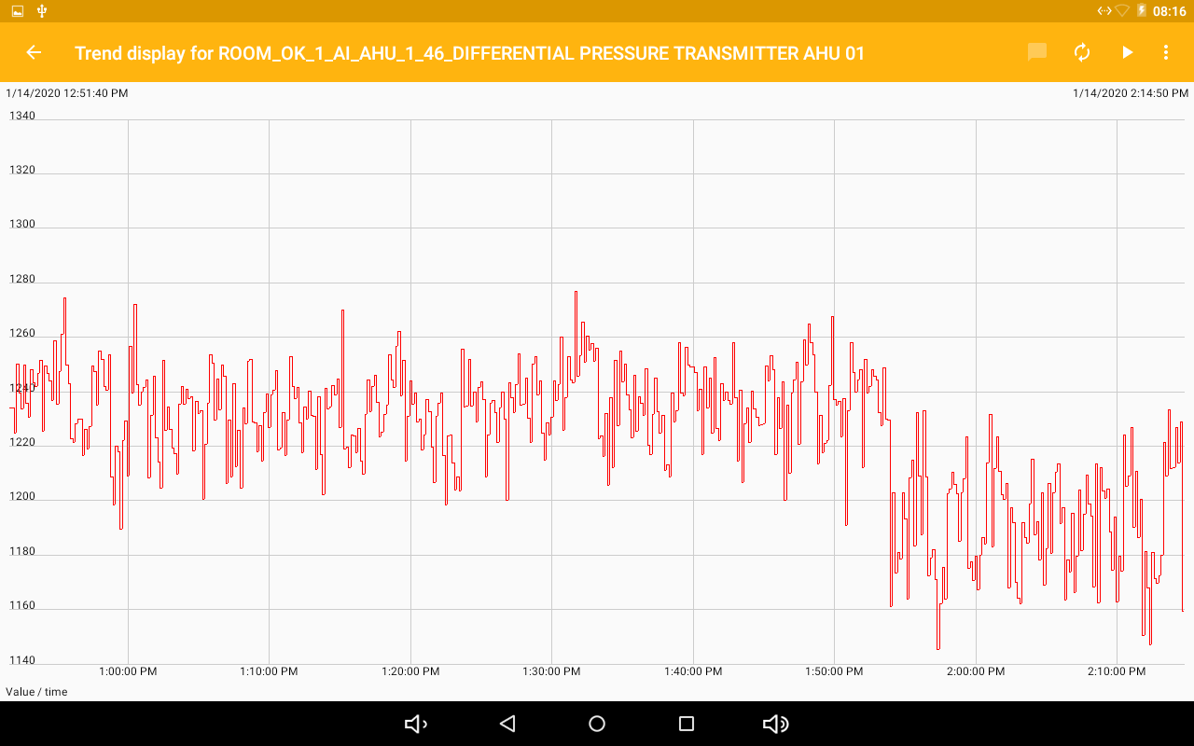
Trend Log DPT AHU
Diagram Trend Log differential pressure transmitter AHU terhadap waktu

Slide 17
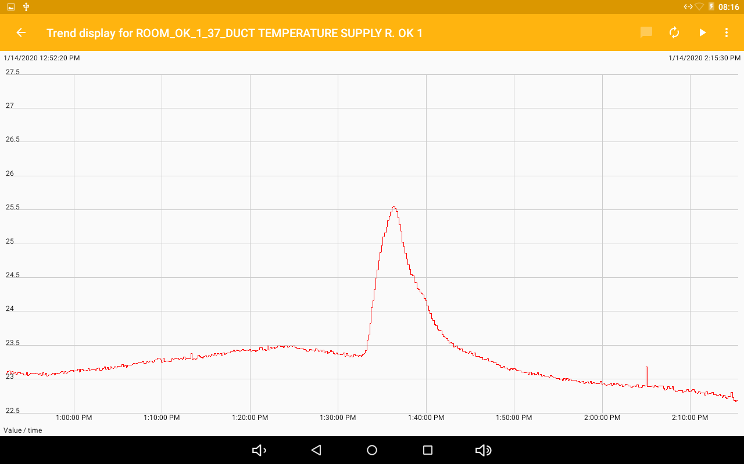
Trend Log Duct Temperatur Supply
Diagram Trend Log duct temperatur supply terhadap waktu

Slide 18
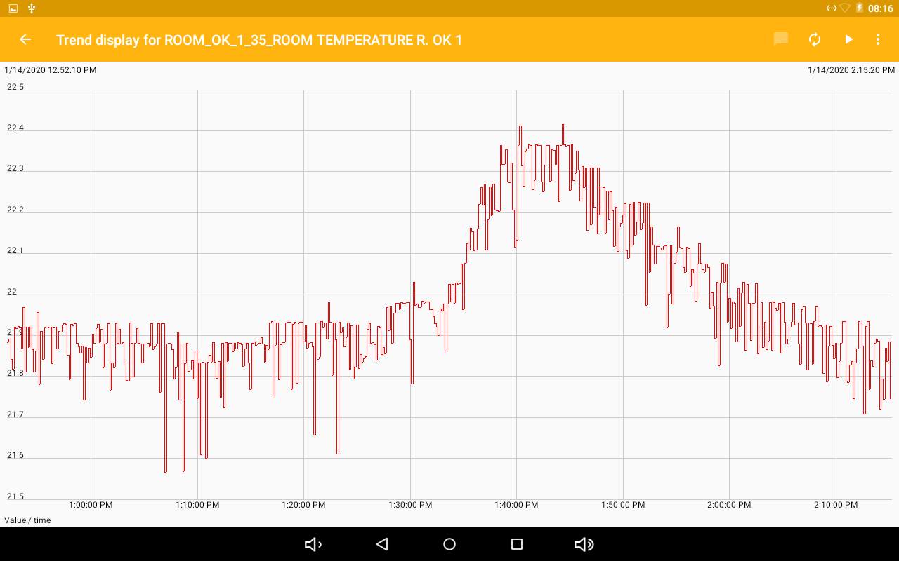
Trend Log Temperatur OT
Diagram Trend Log room temperatur terhadap waktu

Slide 19
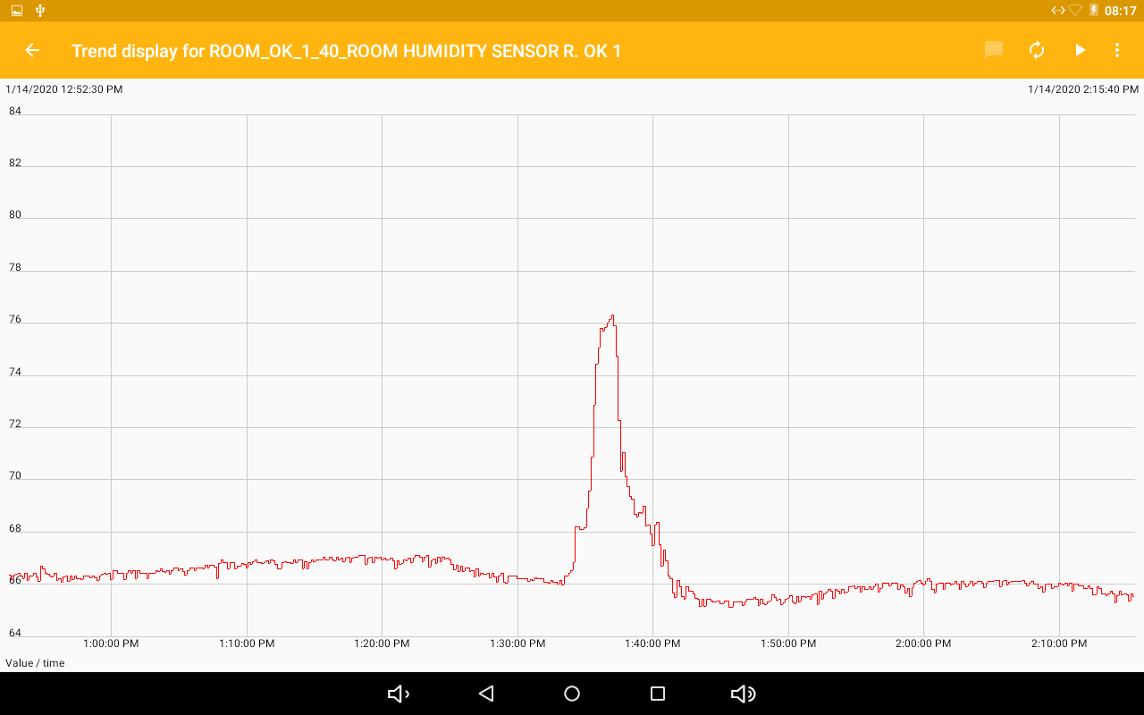
Trend Log Relative Humidity OT
Diagram Trend Log room humidity terhadap waktu

Slide 20
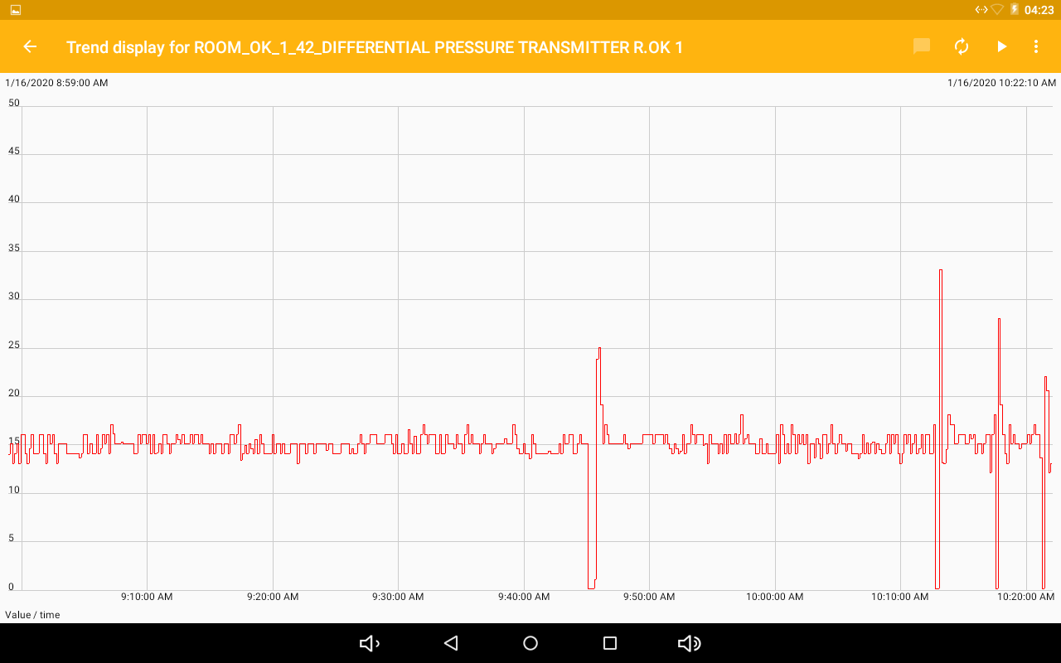
Trend Log DPT OT room
Diagram Trend Log differential pressure transmitter ruang OT terhadap waktu

Slide 21
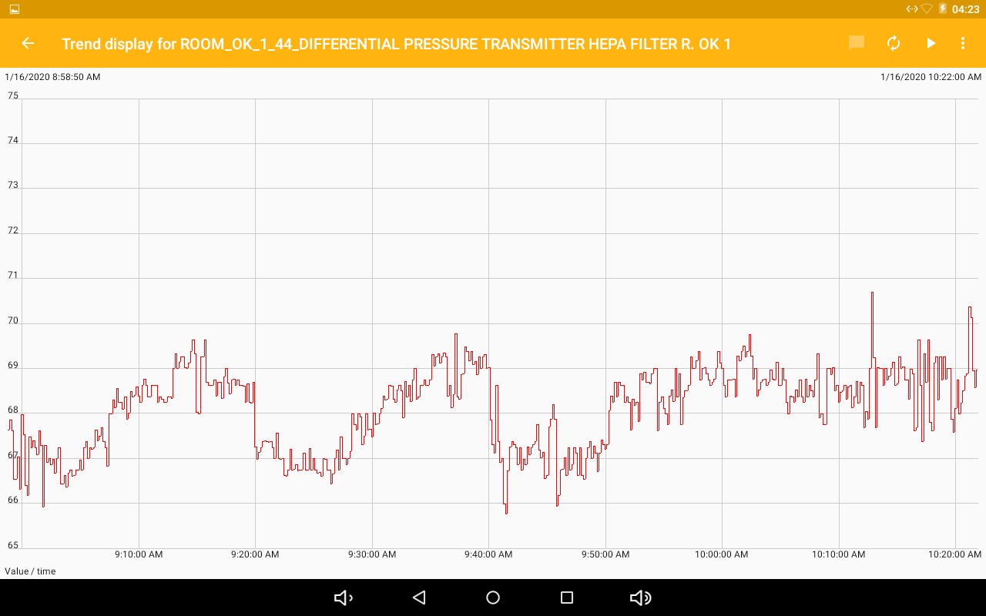
Trend Log DPT HEPA
Diagram Trend Log differential pressure transmitter HEPA terhadap waktu

Slide 22
Tomi.Purba

